Slide 1

活出不断更新的
生命
（赛6：1-8）

Slide 2
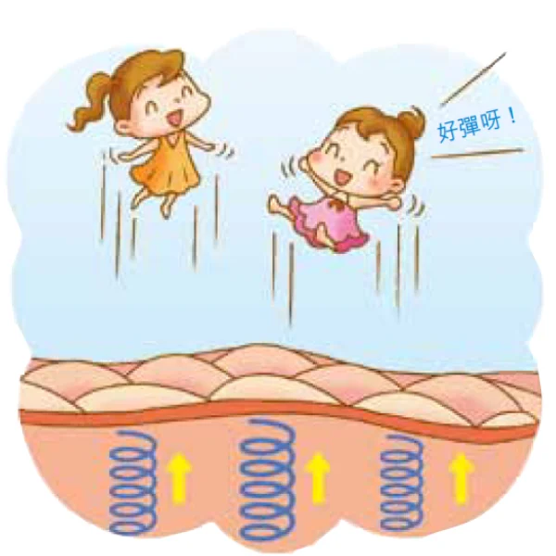

Slide 3
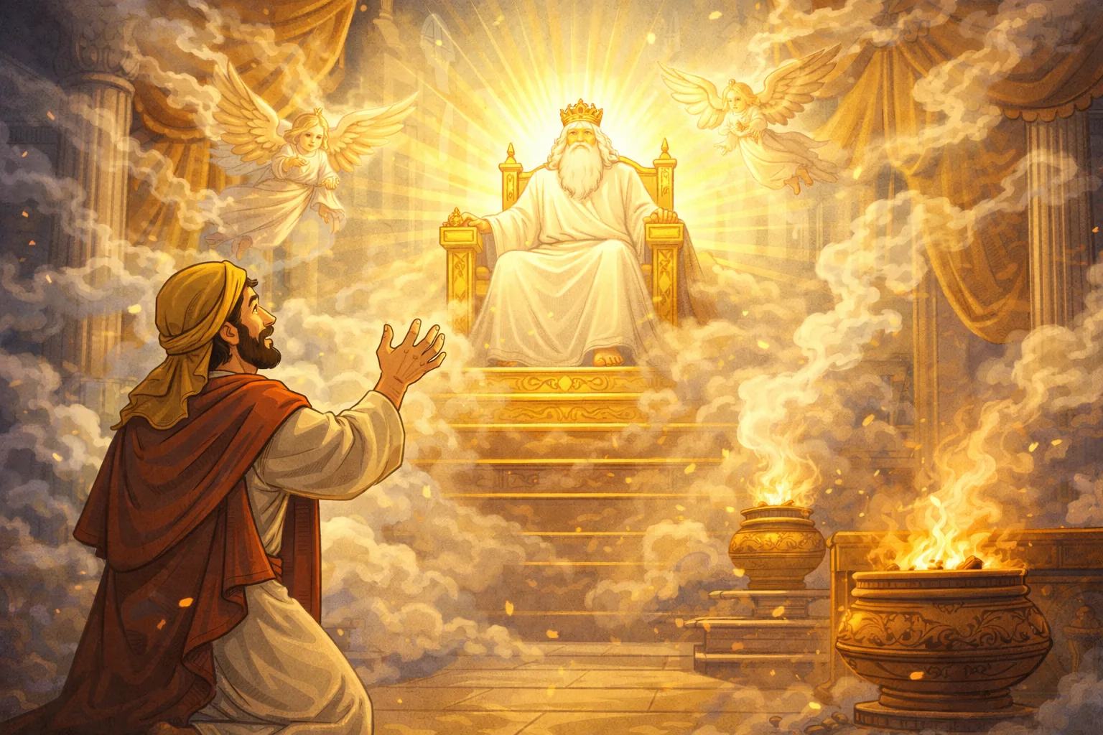
更新对主的认识
（赛6：1-4）

Slide 4
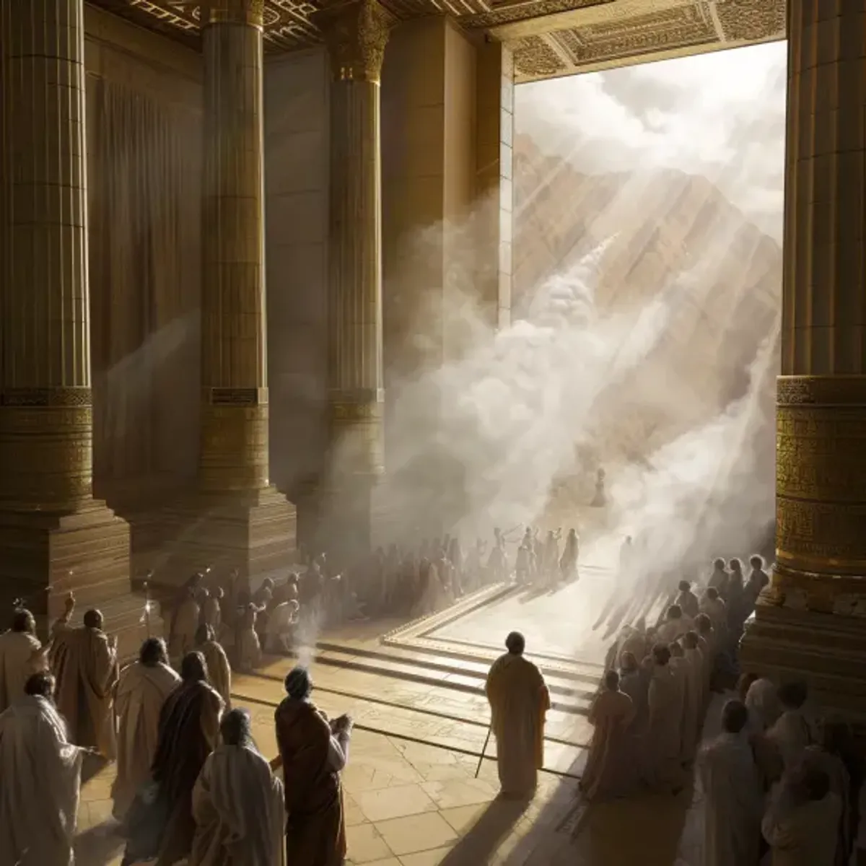
因为耶和華你的神乃是烈火，是忌邪的神。
（申四24、来12：29）

Slide 5
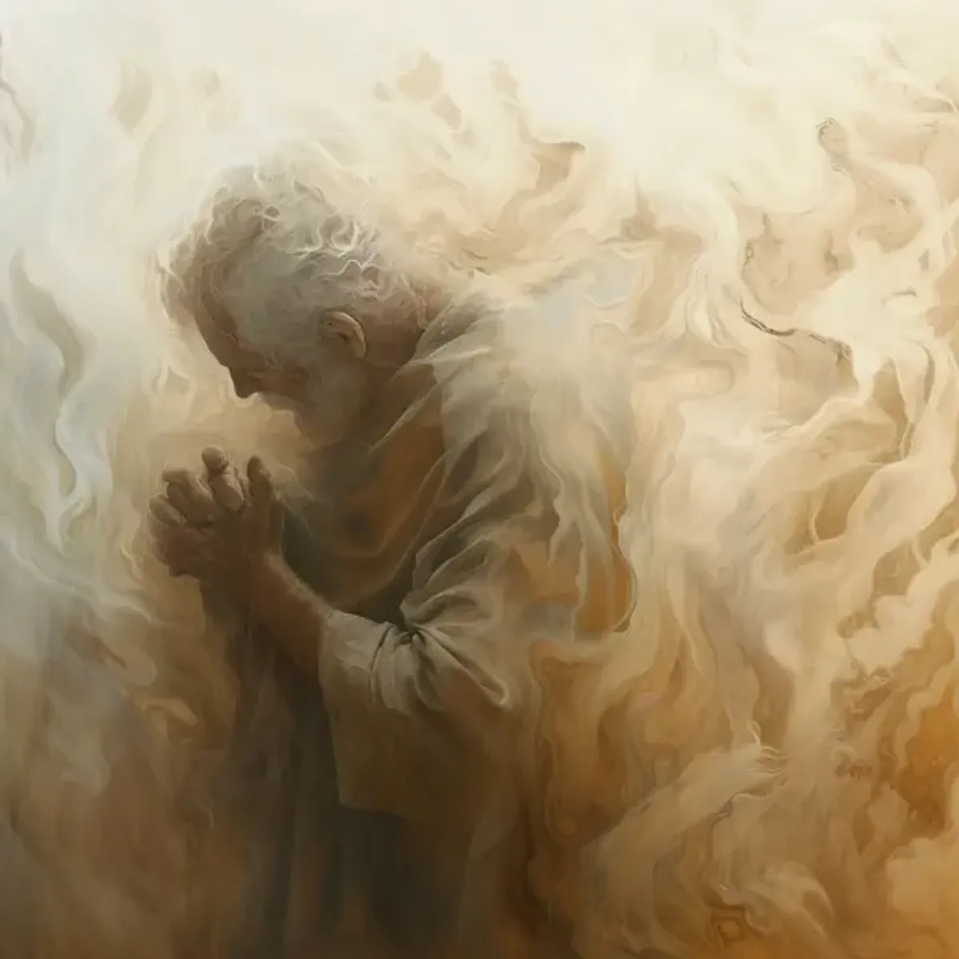
更新对自己的认识
（赛6：5 ）

Slide 6
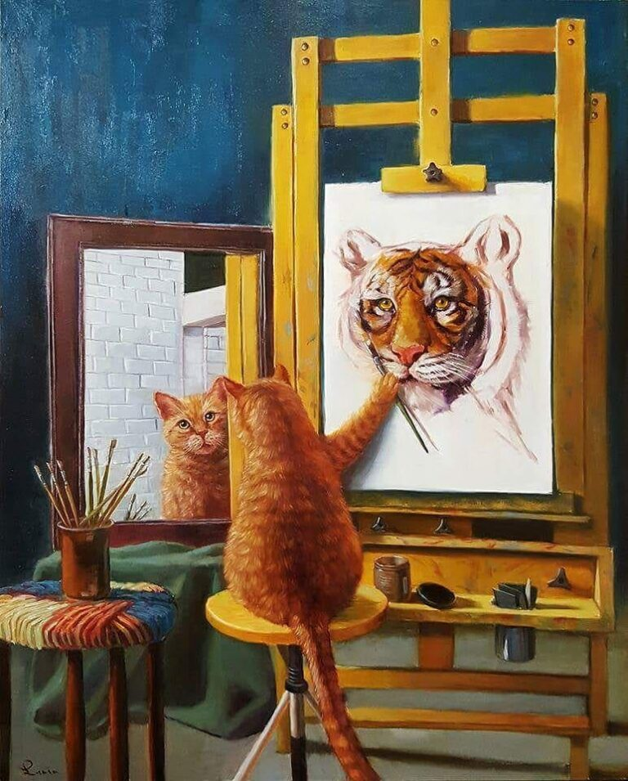
当人更深认识神时，他便会更深的认识自己，而当他越深的认识自己，他便不能不更深的认识神。越深认识自己，越是发现自己的不义并神的怜悯与圣洁。越是认识神的慈爱与圣洁，越是发现自己的不义.

Slide 7
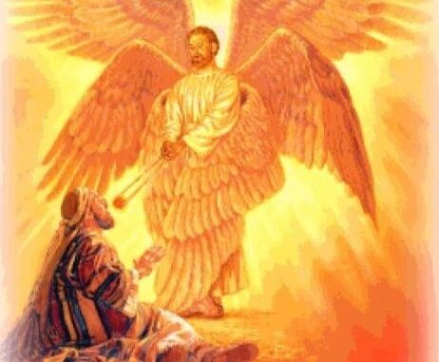
更新对主话语的认识
（赛6：6-8）

Slide 8
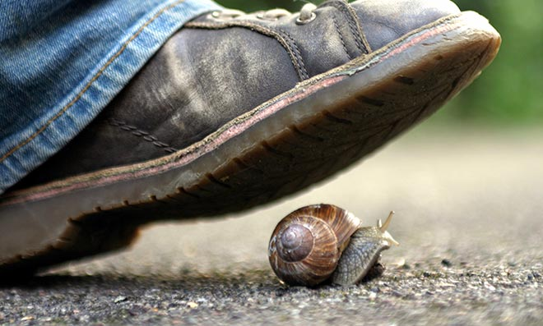
要用水借着道把教会洗净，成为圣洁，可以献给自己，作个荣耀的教会，毫无玷污、皱纹等类的病，乃是圣洁没有瑕疵的。
（弗五6-7）

